Slide 1


BÀI 4
SỐ HÓA HÌNH ẢNH VÀ SỐ HÓA ÂM THANH

Slide 2
Em hãy tìm trên Internet các hình minh họa ảnh độ phân giải thấp bằng cách sử dụng từ khóa tìm kiếm low resolution images, rồi đoán xem điều gì xảy ra nếu mở xem một hình ảnh và cứ phóng to lên mãi?

Slide 3
1. Số hóa hình ảnh
a) Rời rạc hóa hình ảnh và các điểm ảnh
Người ta dùng lưới ô vuông để chia một hình ảnh thành nhiều ô vuông rất nhỏ, mỗi ô vuông gọi là một phẩn tử ảnh.
Hình ảnh gồm nhiều phần tử ảnh là các ô vuông rất nhỏ, xếp lần lượt từ trái sang phải, từ trên xuống dưới.

Slide 4
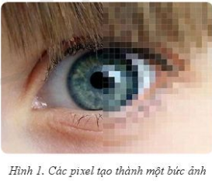
Điểm ảnh và độ phân giải
Một bức ảnh kĩ thuật số có thể được tạo nên từ hàng triệu điểm ảnh.
Độ phân giải điểm ảnh thể hiện bằng cặp hai số đếm điểm ảnh theo chiều ngang và theo chiều cao. Tích hai số này là tổng số điểm ảnh làm nên hình ảnh.
Cùng một kích thước, số điểm ảnh càng cao thì ảnh càng mịn, số điểm ảnh càng thấp thì ảnh càng thô.

Slide 5
b) Hệ màu và rời rạc hóa màu
Hệ màu RGB: R là Red (màu đỏ), G là Green (màu xanh lục), B là Blue (màu xanh lam)
Hệ màu RGB dành 1 byte để thể hiện cường độ của mỗi màu trong tổ hợp. Như vậy giá trị cường độ của mỗi màu biến thiên từ 0 đến 255. Một bộ ba byte sẽ thể hiện một cách tổ hợp ba màu cơ sở để nhận được một màu sắc cụ thể.
Hệ màu RGB có số lượng màu là 2⁸ x 2⁸ x 2⁸ = 2²⁴ = 16 777 216
Rời rạc màu: cho tương ứng mỗi màu với một dãy bit nhất định gọi là mã nhị phân của màu. Màu khác nhau thì mã nhị phân khác nhau.
Độ sâu màu: độ dài dãy bit để rời rạc hóa màu.

Slide 6
Em hãy khám phá những màu sắc có thể dùng trong một văn bản được tạo ra bởi một phần mềm soạn thảo văn bản và trả lời các câu hỏi sau:
1) Bảng Theme Colors hay hộp thoại Colors (xuất hiện khi chọn More Colors) hiển thị nhiều màu hơn cho người dùng chọn?
2) Mã màu RGB của một màu em đã chọn được tìm như thế nào?

Slide 7
c) Số hóa hình ảnh
Theo định nghĩa, mỗi điểm ảnh có diện tích rất nhỏ.
Coi mỗi điểm ảnh là một ô vuông đồng màu (một màu đồng nhất)
- Sau khi rời rạc hóa hình ảnh, sắp xếp mã nhị phân màu của các điểm ảnh nối tiếp nhau từ trái sang phải, từ trên xuống dưới, ta sẽ nhận được dãy bit biểu diễn ảnh số

Slide 8
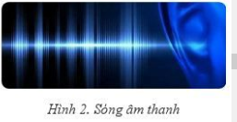
2. Số hóa âm thanh
Quan sát Hình 2 và cho biết hình đó muốn minh họa điều gì?
a) Tín hiệu âm thanh
Tai người nghe được âm thanh là do sóng âm truyền qua môi trường làm rung màng nhĩ.
Đồ thị biểu diễn của sóng âm có dạng một đường cong liên tục, lên xuống nhấp nhô. Đồ thị này là dữ liệu dạng tương tự (analog) mang thông tin âm thanh.

Slide 9
b) Lấy mẫu tín hiệu âm thanh theo thời gian
Các điểm ảnh biến đổi về màu sắc trên mặt phẳng hai chiều. Một đoạn âm thanh biến đổi cao độ (trầm hay bổng), cường độ (mạnh hoặc yếu) theo thời gian. Đồ thị liên tục dạng hình sóng thể hiện những biến đổi này theo thời gian.
Người ta rời rạc hóa đồ thị liên tục dạng hình sóng thành nhiều mẫu (đoạn) rất ngắn nối tiếp nhau theo trục thời gian (trục hoành). Vì mỗi mẫu rất ngắn nên có thể coi là có biên độ không đổi, tức là một đoạn thẳng nằm ngang trên đồ thị minh họa. Các vạch nằm ngang xấp xỉ đường hình sin (Hình 3). Việc lấy mẫu được thực hiện theo những khoảng thời gian cách đều. Số mẫu lấy được trong một giây gọi là tốc độ lấy mẫu, đo bằng hertz hoặc số mẫu/ giây. Giá trị biên độ tại thời điểm lấy mẫu áp dụng cho cả khoảng thời gian.

Slide 10
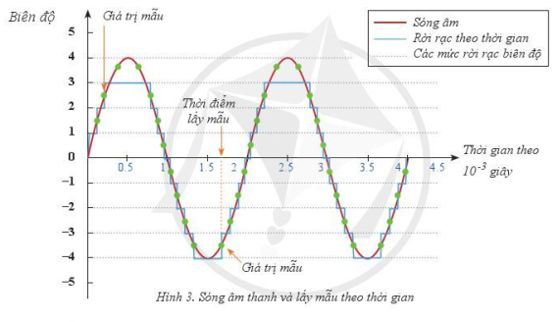

Slide 11
c) Lượng từ hóa
Quá trình chuyển đổi giá trị mẫu liên tục thành các giá trị rời rạc được gọi là lượng từ hóa.
d) Biểu diễn nhị phân
Biểu diễn số hiệu khoảng thành số nhị phân, xếp các dãy bit liên tục theo thời gian, ta sẽ nhận được dãy bit là dữ liệu âm thanh số.

Slide 12
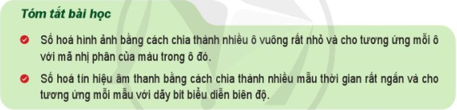

Slide 13
BÀI TẬP
Bài 1. Ảnh số là một dãy bit rất dài trong máy tính. Hãy cho biết sẽ nhận được hình ảnh như thế nào nếu:
Cắt đi đúng một nửa cuối dãy, chỉ giữ lại nửa đầu dãy.
Nối thêm một bản sao của dãy bit vào cuối thành dãy bit dài gấp đôi
Bài 2. Đơn vị đo tốc độ lấy mẫu để rời rạc hoá tín hiệu âm thanh theo thời gian là gì? Tại sao có thể coi biên độ tín hiệu âm thanh không đổi trong một mẫu?
Bài 3. Em hãy cho biết hình ảnh HD (high definition) có liên quan gì đến lưới chia để rơi rạc hoa hình ảnh và độ dài dây bút để rời rạc hoa màu.

Slide 14
BÀI TẬP VỀ NHÀ
Câu 1. Làm thế nào để chia hình ảnh thành nhiều điểm ảnh? Tại sao có thể coi một điểm ảnh hình vuông là đồng màu?
Câu 2. Trong hệ màu RGB, một điểm ảnh dài bao nhiêu bit? Tỉ lệ trộn ba màu cơ sở thể hiện bằng cách nào
Câu 3. Rời rạc hoá biên độ tín hiệu âm thanh là gi?

